Slide 1
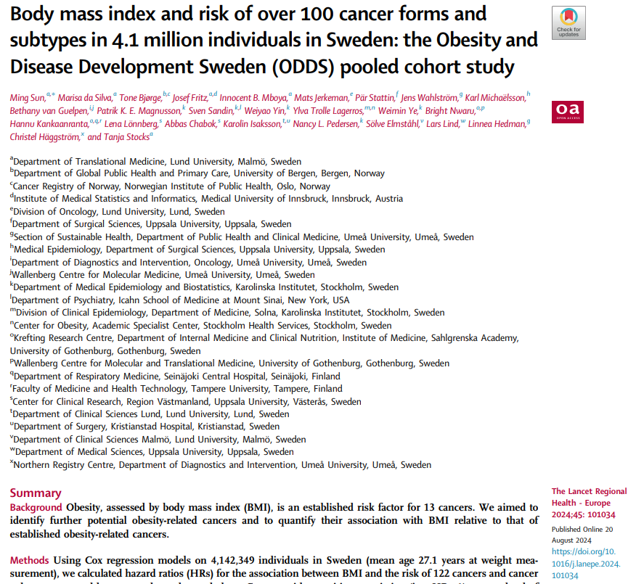

Slide 2
İsveç’te 4.1 milyon Bireyde Vücut Kitle İndeksi ve 100 Üzerinde Kanser ve Alt Tipi Riski: Havuzlanmış Kohort Çalışması
Dr kevser gök
Ktü aile hekimliği
18.03.2025

Slide 3
Araştırma Bağlamı
VKİ ile birçok kanserin riski arasındaki ilişkiye dair en büyük iki çalışma, 2014 yılında 5 milyon İngiliz yetişkini ve 2021 yılında 3,5 milyon İspanyol yetişkini kapsayan araştırmalardır.
Bu çalışmaların her biri, takip sürecinde yaklaşık 200.000 yeni kanser vakası kaydetmiştir.
2016 yılında Uluslararası Kanser Araştırma Ajansı (IARC) 13 kanser türünü obezite ile ilişkili olarak sınıflandırmış ve diğer iki kaynak da çoğunu doğrulamıştır. Ancak, nadir kanserler ve alt türler için kanıtlar yetersizdir ve bunların çoğu VKİ ile bağlantılı olup olmadığı açısından hiç araştırılmamıştır.
Bu çalışmada, obezite ile ilişkili olabilecek daha fazla kanser türünü belirlemeyi ve bunların VKİ ile olan ilişkisini, halihazırda belirlenmiş obezite ile ilişkili kanser türlerine kıyasla ölçmeyi amaçlanmıştır.

Slide 4
Giriş
Dünya genelinde aşırı kilo ve obezitenin yüksek yaygınlığı ve artan insidansı, obezitenin morbidite üzerindeki etkilerini ayrıntılı olarak ele almayı gerekli kılmaktadır. Araştırmalar, obezitenin bazı kanser türleri için önlenebilir bir risk faktörü olabileceğini göstermektedir.
2016 yılında Uluslararası Kanser Araştırma Ajansı (IARC), VKİ ile 13 farklı kanser türü arasında güçlü bir ilişki olduğunu bildirmiştir. Bunlar arasında özofagus adenokarsinomu, mide kardiya kanseri, kolorektal kanser, karaciğer kanseri, safra kesesi kanseri, pankreas kanseri, menopoz sonrası meme kanseri, endometriyal kanser, over kanseri, meningioma, tiroid kanseri, multipl miyelom ve renal hücreli karsinom bulunmaktadır.

Slide 5
Giriş
Büyük ölçekli gözlemsel çalışmalar genellikle yaygın kanser türlerine odaklanmıştır. Bununla birlikte, daha nadir kanserler üzerine çok az çalışma yapılmıştır.
Bu çalışma, büyük bir İsveç popülasyonunda potansiyel olarak obezite ile ilişkili olabilecek daha fazla kanser türü ve alt türü belirlemeyi amaçlamaktadır. Aynı zamanda, VKİ ile ilişkilendirilen kanser türlerinin diğer kanserlerden farkını belirlemeyi ve VKİ ile kanser alt türleri arasındaki heterojenliği analiz etmeyi hedeflemektedir.

Slide 6
Yöntem
Bu çalışmada, İsveç'teki büyük ölçekli kohortları ve ulusal kayıtları içeren Obezite ve Hastalık Gelişimi İsveç (ODDS) çalışması verileri kullanılmıştır. ODDS, bireylerin boy ve kilo bilgilerini içeren kayıtları 1963 ile 2020 yılları arasında toplamıştır. Çalışmaya dahil edilen bireylerin %94’ünde kilo ve boy ölçümleri objektif olarak yapılmış, geri kalan %6’ında ise bu bilgiler öz-bildirimle kaydedilmiştir.
Katılımcıların çoğunluğu (%85) İsveç Askerlik Celbi Kaydı (1969–2014) ve Tıbbi Doğum Kaydı (1982–2019) verilerinden gelmektedir. İsveç'te 2010 yılına kadar zorunlu askerlik olduğu için, erkeklerin büyük bir bölümü askerlik sırasında ölçülen boy ve kilo verileriyle çalışmaya dahil edilmiştir. Kadın katılımcılar için ise, hamileliğin 8 ila 10. haftaları arasında ölçülen kilo bilgileri kullanılmıştır.

Slide 7
Yöntem
İsveç Kanser Kaydı: 1958’den itibaren tüm kanser teşhislerini içeren bu kayıt, İsveç nüfusunun %95'inden fazlasını kapsar. Çalışmaya dahil edilen tüm bireylerin 1963-2019 yılları arasındaki kanser teşhisleri buradan elde edilmiştir.
Ulusal Prostat Kanseri Kaydı: 1998'den itibaren prostat kanseri olan bireylerin tümör özelliklerine dair veriler buradan sağlanmıştır.
Ölüm Nedenleri Kaydı: 1958'den bu yana ölüm tarihlerini içeren bu kayıt, çalışma süresince katılımcıların ölüm durumlarını belirlemek için kullanılmıştır.
Toplam Nüfus Kaydı: 1968'den itibaren bireylerin doğum tarihi, göç bilgileri ve medeni durumları buradan alınmıştır.
Eğitim Kayıtları: 1990 yılından itibaren İş ve Sağlık Sigortası için Uzunlamasına Entegre Veri Tabanı (LISA) ve 1960-1970 arasındaki nüfus ve konut sayımları kullanılarak bireylerin en yüksek eğitim seviyeleri belirlenmiştir.
Bu kayıtlar, İsveç nüfusunun %99’undan fazlasını kapsamakta olup, örneğin LISA'daki en yüksek eğitim seviyesi bilgisinin %85 doğruluk payına sahip olduğu belirlenmiştir.

Slide 8
Yöntem
İsveç Ulusal Sağlık ve Refah Kurulu’nun belirlediği kriterlere uygun olarak
Tüm birincil malign kanserler,Bazı sınırda veya potansiyel olarak zararlı tümörler, Bazı in situ kanserler (örneğin ürotelyal kanserler) analiz kapsamına alınmıştır. En az 100 vaka içeren birincil kanser türleri çalışma kapsamında değerlendirilmiştir.
IARC tarafından obezite ile ilişkili olduğu kesin olarak belirlenen 13 kanser türü bu çalışmada “halihazırda obezite ile ilişkili kanserler” olarak kabul edilmiştir.
Bir kanserin "potansiyel olarak obezite ile ilişkili" olarak kabul edilmesi için aşağıdaki kriterlere uyması gerekmekteydi:
1.Obez bireylerde (VKİ ≥30 kg/m²) normal kilolu bireylere (VKİ 18,5–24,9 kg/m²) kıyasla anlamlı risk artışı göstermesi
2.VKİ her 5 kg/m² arttığında anlamlı risk artışı göstermesi (p<0.05)
3.Daha önce obezite ile ilişkilendirilmemiş olması

Slide 9
Yöntem
Başlangıçta 4.295.859 birey ve toplam 7.733.901 kilo ölçümü içeriyordu. Ancak, aşağıdaki kriterlere uymayan bireyler çalışmadan çıkarıldı:
Eksik boy veya kilo bilgisi, Gerçekçi olmayan boy, kilo veya VKİ değerleri , Ölçüm tarihleri arasında tutarsızlık, Kilo ölçümünden önce kanser teşhisi almış bireyler
Sonuç olarak, analiz için 4.142.349 birey seçildi. Çalışma popülasyonunun yaş dağılımı, sigara içme durumu ve eğitim seviyesi gibi detaylar tablolar halinde rapor edilmiştir.

Slide 10
Şekil 1: Obeziteyle İlişkili Olabilecek Kanserlerin Dahil Edilmesine Yönelik Karar Verme Akış Şeması Obeziteye kıyasla normal kiloda olan bireylerde veya vücut kitle indeksinde her 5 kg/m² artışa bağlı olarak kanser riskinde istatistiksel olarak anlamlı bir artış (iki yönlü α seviyesi 0.05) gözlemlendiğinde, ilgili kanser türü obeziteyle ilişkili olarak kabul edilmiştir. Son aşamada, griyle gölgelenmiş daireler içinde gösterilen kanser türleri arasında, zaten obeziteyle ilişkili olduğu bilinen bir kanserle örtüşen alt türler (örneğin, mide kardiya kanseri ve safra kesesi kanseri) hariç tutulmuştur. Potansiyel olarak obeziteyle ilişkili kanserler, erkekler ve kadınlar için ayrı ayrı listelenmiş olup, her iki cinsiyet için geçerli olanlar italik olarak gösterilmiştir.

Slide 11
Yöntem
VKİ ve kanser riski arasındaki ilişkiyi incelemek için Cox regresyon modelleri kullanıldı.
VKİ, sürekli bir değişken olarak analiz edildi (her 5 kg/m² artış için risk hesaplandı). Ayrıca, VKİ kategorik olarak (zayıf, normal, fazla kilolu, obez) analiz edildi.
Kanser teşhisi alan bireylerin takibi, kilo ölçüm tarihinden itibaren başlatılarak kanser teşhisi, başka bir kanser gelişimi, ölüm veya göç gibi olaylar yaşanana kadar devam ettirildi.
Heterojenlik testleri, kanser alt türlerinin VKİ ile ilişkisini karşılaştırmak için uygulandı.
Sigara içme durumu gibi potansiyel yanlılıkları ortadan kaldırmak için alt grup analizleri yapıldı.
Yaş, medeni durum, eğitim seviyesi ve doğum yeri gibi değişkenler için istatistiksel düzeltmeler uygulandı.
Kanser alt türlerinin VKİ ile farklı ilişkiler gösterip göstermediği, detaylı alt grup analizleri ile test edildi.
Tüm analizler Stata 17.0 yazılımı kullanılarak gerçekleştirildi.

Slide 12
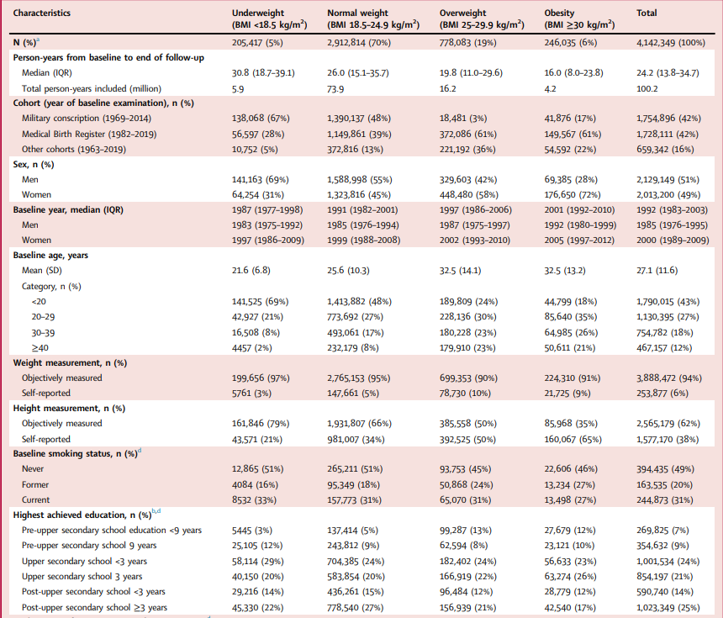
Bulgular-Çalışma Popülasyonunun Vücut Kitle İndeksi Kategorilerine ve Toplam Popülasyona Göre Özellikleri
Toplamda 4.142.349 birey çalışmaya dahil edildi. Bunların 2.129.149’u erkek, 2.013.200’ü kadındı.
Çalışmaya katılan bireylerin ortalama yaşları erkeklerde 23,1 yıl (Standart Sapma = 11,8) ve kadınlarda 31,3 yıl (SD = 9,7) olarak hesaplandı.
Erkeklerin ortalama VKİ değeri 22,5 kg/m² (SD = 3,3), kadınlarınki ise 24,0 kg/m² (SD = 4,2) idi.
Obezite oranı erkeklerde %3 (69.385 kişi), kadınlarda %9 (176.650 kişi) olarak belirlendi.

Slide 13
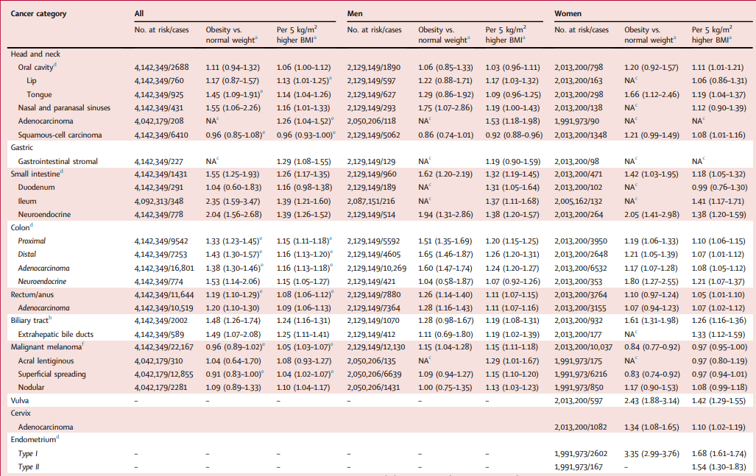
Bulgular-vücut kitle indeksi ile ilişkili potansiyel obeziteyle ilişkili kanserlerin vücut kitle indeksi ve cinsiyete göre tehlike oranları (95% güven aralıkları)
Çalışma süresi boyunca toplam 100,2 milyon kişi-yıllık takip süresi içinde 332.501 yeni kanser vakası kaydedildi (192.816 erkek, 139.685 kadın).
Kanser teşhisi alan bireylerin ilk tanı aldıkları yaşın medyan değeri erkeklerde 63,1 yıl (IQR = 52,8–71,9), kadınlarda ise 55,7 yıl (IQR = 46,1–66,5) idi.

Slide 14
Bulgular-vücut kitle indeksi ile ilişkili potansiyel obeziteyle ilişkili kanserlerin vücut kitle indeksi ve cinsiyete göre tehlike oranları (95% güven aralıkları)

Slide 15
Şekil 2: Bilinen obeziteyle ilişkili kanserler ve potansiyel obeziteyle ilişkili kanserlerin, doğrusal olmayan ilişkileri göz önünde bulundurarak, vücut kitle indeksine (VKİ) göre tehlike oranları (HR) ve %95 güven aralıkları (CI).

Slide 16
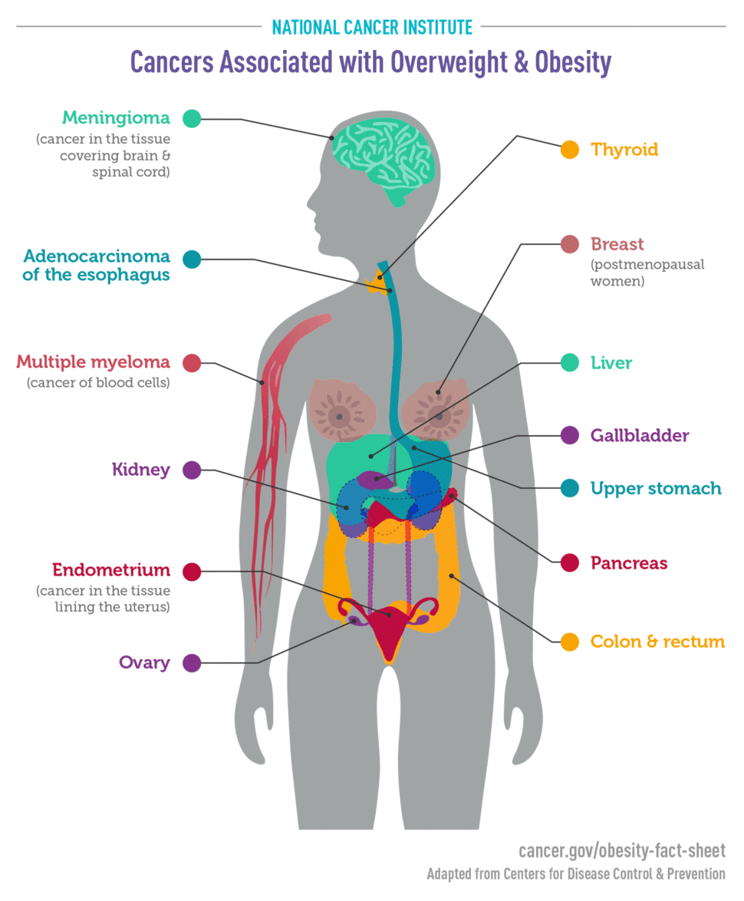
Obezite ve Kanser Riski
Erkeklerde 15, kadınlarda 16 olmak üzere toplamda 18 kanser türü potansiyel olarak obezite ile ilişkili bulundu.
Baş ve boyun kanserleri, Sindirim sistemi kanserleri, Malign melanom, Genital organ kanserleri, Endokrin organ kanserleri, Bağ dokusu kanserleri, Hematolojik kanserler
Özellikle mide kanseri, ince bağırsak kanseri, serviks kanseri ve lenfoid neoplazmlar gibi bazı kanser türlerinde VKİ ile alt türler arasında farklı risk ilişkileri olduğu görüldü (p<0,05).

Slide 17
Şekil 3: Obeziteyle ilişkili potansiyel kanserlerin ve yerleşik obeziteyle ilişkili kanserlerin ayrı ayrı ve birlikte riskleri; obez ve normal kilolu erkekler ve kadınlar için gösterilmiştir. Kümülatif riskler, yaşın zaman metriği olarak kullanılması ve ölümün rakip olay olarak ele alınmasıyla hesaplanmıştır.

Slide 18
Obezite ve Kanser Riski
Her 5 kg/m² daha yüksek VKİ için kanser riski:
Potansiyel olarak obezite ile ilişkili kanserlerde erkeklerde 1,17 (1,15–1,20), kadınlarda 1,13 (1,11–1,15) bulundu.
Halihazırda obezite ile ilişkili olduğu bilinen kanserlerde erkeklerde 1,24 (1,22–1,26), kadınlarda 1,12 (1,11–1,13) bulundu.
Bu sonuçlar, potansiyel olarak obezite ile ilişkili yeni kanser türlerinin, halihazırda obezite ile ilişkili kanserlere benzer oranlarda risk artışı gösterdiğini ortaya koymaktadır.

Slide 19
Cinsiyete Göre Farklılıklar
Bazı kanser türlerinde erkekler ve kadınlar arasında farklı risk artışları gözlemlendi:
Malign melanom: Erkeklerde obezite ile ilişkili bulunurken, kadınlarda risk artışı saptanmadı.
Bağ dokusu kanserleri ve lenfoid neoplazmlar: Erkeklerde VKİ ile daha güçlü bir ilişki gösterdi.
Baş ve boyun kanserleri: Kadınlarda daha belirgin bir risk artışı görüldü.
Bu bulgular, bazı kanser türlerinde VKİ ile ilişkili riskin cinsiyete göre değişebileceğini göstermektedir.

Slide 20
Sigara Kullanımı ile İlişkili Bulgular
Sigara içmenin kanser üzerindeki etkisini kontrol etmek için, sigara içme durumu bilinen 802.843 birey üzerinde ek analizler yapıldı.
Ağız boşluğu, dil ve baş-boyun adenokarsinomu için VKİ ile kanser riski arasındaki ilişki sigara kullanımı düzeltildikten sonra da devam etti.
Burun ve paranazal sinüs kanseri ile Hodgkin lenfoma için VKİ ile risk arasındaki ilişki sigara içme durumu kontrol edildiğinde anlamlılığını kaybetti.
Bu durum, bazı kanser türlerinde VKİ ile ilişkili riskin kısmen sigara tüketiminden kaynaklanabileceğini düşündürmektedir.
Sigara dışındaki diğer faktörlerin (örneğin beslenme, fiziksel aktivite, enfeksiyon geçmişi gibi) etkilerini değerlendirmek için daha fazla çalışma gerekmektedir.

Slide 21
Spesifik Kanser Alt Türleri İçin Bulgular
Bazı kanser alt türlerinde VKİ ile daha güçlü ilişkiler gözlemlendi:
Böbrek hücreli karsinom:
En güçlü ilişki “şeffaf hücreli karsinom” ile bulundu.
Papiller ve kromofob alt türlerinde de VKİ ile risk artışı gözlemlendi.
Tiroid kanseri:
VKİ artışı en çok “papiller tiroid karsinomu” ile ilişkili bulundu.
Daha nadir görülen “foliküler tiroid karsinomu” için de pozitif ilişki saptandı.

Slide 22
Spesifik Kanser Alt Türleri İçin Bulgular
Endometriyal kanser:
Tip I tümörler için VKİ ile güçlü bir ilişki bulundu.
Tip II tümörlerde de anlamlı bir risk artışı gözlendi.
Bağ dokusu tümörleri (yumuşak doku sarkomları) VKİ ile pozitif ilişki gösterdi.
Sonuç olarak, bu bulgular bazı kanser türlerinde sadece belirli alt türlerin VKİ ile daha güçlü ilişkili olabileceğini göstermektedir.

Slide 23
Mutlak Kanser Riski Tahminleri
VKİ’ye bağlı olarak, 35 ila 85 yaş arasındaki bireyler için kanser riskleri hesaplandı:
Potansiyel olarak obezite ile ilişkili kanserler için mutlak risk:
80 yaşına kadar normal kilolu erkeklerde %5,5, obez erkeklerde %5,7
Kadınlarda sırasıyla %3,5 ve %4,2
Halihazırda obezite ile ilişkili olduğu bilinen kanserlerle birlikte değerlendirildiğinde:
80 yaşına kadar erkeklerde risk %12’den %14,2’ye çıktı
Kadınlarda ise %16,3’ten %18,7’ye yükseldi
Bu bulgular, VKİ’nin sadece bireysel kanser riskini değil, aynı zamanda toplumsal düzeyde de kanser yükünü artırabileceğini göstermektedir.

Slide 24
Mevcut Bulguların Önceki Çalışmalarla Karşılaştırılması
Bu çalışmada ortaya konan yeni bulgular, daha önce yapılan bazı büyük ölçekli araştırmaların sonuçlarını desteklemektedir:
Daha önce obezite ile ilişkili olduğu güçlü şekilde gösterilmemiş kanser türleri için yeni kanıtlar sağlanmıştır:
Malign melanom (sadece erkeklerde)
Diffüz büyük B hücreli lenfoma
Diğer lenfoid ve miyeloid neoplazmlar
Oral kavite kanserleri, serviks adenokarsinomu ve ekstrahepatik safra kanalı kanserleri

Slide 25
Mevcut Bulguların Önceki Çalışmalarla Karşılaştırılması
Daha önce potansiyel olarak obezite ile ilişkili olduğu önerilen bazı kanserler için ise herhangi bir ilişki bulunamamıştır:
Testis kanseri, erkek meme kanseri ve gliom
İleri evre prostat kanseri için obezitenin belirgin bir etkisi gözlemlenmemiştir.
Bu bulgular, VKİ’nin kanserle ilişkisinin kanserin türüne, alt türlerine ve cinsiyete bağlı olarak değişebileceğini göstermektedir.

Slide 26
Yeni Tespit Edilen İlişkiler
Çalışmamız, önceki çalışmaların yetersiz olduğu bazı nadir kanserler için VKİ ile güçlü ilişkiler ortaya koymuştur:
Küçük bağırsak kanseri: Özellikle nöroendokrin tümör alt türlerinde VKİ ile güçlü bir ilişki gözlenmiştir.
Penis kanseri: VKİ 30 kg/m² ve üzeri olan erkeklerde riskin iki kat arttığı bulunmuştur.
Olası mekanizma: Obezitenin neden olduğu hijyen eksikliği ve kendini muayene etme zorluğu.
Endokrin sistem tümörleri:
Pankreas adacık hücre tümörleri, adrenal bez, paratiroid ve hipofiz bezi kanserleri için VKİ ile güçlü ilişki bulunmuştur.
Obezitenin hormon seviyelerini değiştirmesi nedeniyle bu tümörlerin oluşumunu tetiklemesi olasıdır.

Slide 27
Yeni Tespit Edilen İlişkiler
Gastrointestinal stromal tümörler (GIST):
Bu kanserlerin mide adenokarsinomu olarak sınıflandırılmaması nedeniyle daha önceki çalışmalarda yeterince incelenmediği düşünülmektedir.
Yumuşak doku sarkomları (bağ dokusu kanserleri):
VKİ’nin artışı ile riskin arttığı gözlemlendi.
Bu tümörlerin bazı kimyasallarla ilişkili olduğu biliniyor ve bu kimyasallar insan vücudunda yağ dokusunda birikebiliyor.
Bu yeni bulgular, VKİ’nin nadir görülen ancak ciddi kanser türleri üzerindeki etkisini daha iyi anlamamıza yardımcı olmaktadır.

Slide 28
Obezite ve Kanserin Biyolojik Mekanizmaları
Bu çalışmada VKİ ile ilişkili bulunan birçok kanser türü için, obezitenin biyolojik mekanizmaları ile ilişkili olabilecek bazı olası nedenler aşağıda özetlenmiştir:
İnsülin direnci ve insülin benzeri büyüme faktörleri (IGF-1)
Obezite, insülin seviyelerini artırarak IGF-1 üretimini tetikleyebilir.
Bu da hücre büyümesini teşvik ederek tümör oluşumunu artırabilir.
Kronik inflamasyon (iltihaplanma)
Obezite, vücutta sürekli düşük seviyeli bir iltihaplanma durumu yaratır.
Bu inflamasyon, DNA hasarına yol açarak kanser gelişimine katkıda bulunabilir.

Slide 29
Obezite ve Kanserin Biyolojik Mekanizmaları
Yağ dokusundan salgılanan hormonlar (Adipokinler)
Leptin ve adiponektin gibi yağ dokusu kaynaklı hormonlar, tümör hücrelerinin büyümesini etkileyebilir.
Leptin seviyelerinin artması kanser gelişimini tetikleyebilir.
Bağışıklık sisteminin baskılanması
Obezite, bağışıklık sistemini zayıflatarak vücudun kanser hücrelerini yok etme yeteneğini azaltabilir.
Epigenetik değişiklikler
Obezite, DNA üzerinde değişikliklere neden olabilir ve bu da belirli kanserlerin gelişme riskini artırabilir.
Bu mekanizmalar, VKİ ile kanser arasındaki ilişkinin sadece mekanik bir baskı veya metabolik bozukluklardan ibaret olmadığını, hücresel seviyede karmaşık biyolojik süreçlerin de etkili olduğunu göstermektedir.

Slide 30
Halk Sağlığı Açısından Önemi
Bu çalışmanın sonuçları, obezitenin sadece bilinen kanser türleri için değil, daha geniş bir yelpazedeki kanserler için de önemli bir risk faktörü olduğunu göstermektedir.
Halihazırda obezite ile ilişkili kanserler, toplam kanser vakalarının %25’ini oluşturmaktadır.
Potansiyel olarak obezite ile ilişkili yeni kanser türleri eklendiğinde, bu oran %40’a çıkmaktadır.
Bu büyük oran, kilo kontrolüne yönelik halk sağlığı stratejilerinin kanser önleme açısından ne kadar kritik olduğunu vurgulamaktadır.
Obezitenin önlenmesine yönelik bazı stratejiler şunlar olabilir: ✔ Sağlıklı beslenme alışkanlıklarının teşvik edilmesi ✔ Fiziksel aktivitenin artırılması ✔ Obezite tedavisinin kanser önleme stratejilerine dahil edilmesi ✔ Sağlıklı vücut ağırlığını korumaya yönelik halk sağlığı politikalarının güçlendirilmesi

Slide 31
Sonuç
Bu çalışma, halihazırda obezite ile ilişkili olduğu bilinen kanserlere ek olarak birçok yeni kanser türünün de VKİ ile ilişkili olabileceğini göstermektedir.
📌 Önemli bulgular: ✅ VKİ ile ilişkili yeni kanser türleri tespit edilmiştir. ✅ Bazı kanser türlerinde VKİ ile risk arasındaki ilişki cinsiyete göre değişmektedir. ✅ Obeziteye bağlı kanser riskinin biyolojik mekanizmaları daha iyi anlaşılmıştır. ✅ Obezitenin kontrol edilmesi, birçok kanser türü için önemli bir önleyici strateji olabilir.
Bu bulgular, kanserin önlenmesi için kilo yönetiminin ne kadar önemli olduğunu bir kez daha vurgulamaktadır.

Slide 32
Teşekkürler

